Slide 1
Moje działaniach w ramach realizacji programu pt. „Lider wiedzy i ochrony środowiska”.
Paweł Wiśniewski
Klasa III ACT
Opiekun merytoryczny –
Barbara Okleja
/nauczyciel biologii/

Slide 2
Obserwacje badania Przeprowadzenie codzienne (2 razy w ciągu dnia – w godz. porannych i popołudniowych) obserwacji warunków atmosferycznych (temperatura, opady, zachmurzenie, wiatr)
O dnia 4.05.2020 r obserwowałem warunki atmosferyczne 2 razy w ciągu dnia – w godz. porannych i popołudniowych przez 5 miesięcy do dnia 4.10.2020r
Największe opady były w maju, lipcu i we wrześniu słonecznym porankiem najbardziej pochmurnym miesiącem był sierpień 2020 r
Najbardziej słonecznym miesiącem był sierpień 2020 a najbardziej pochmurnymi miesiącami są czerwiec i wrzesień 2020
Najwyższa temperatura była w dniu 28 lipca 2020 r wynosiła 31stopni a najniższa wynosiła 5 stopni 6 maja 2020r.
Najbardziej bezwietrznym miesiącem był październik do 5.10.2020 najbardziej wietrznym był wrzesień 2020 r

Slide 3
Uczestnictwo w charakterze wolontariusza bądź członka zespołu w badaniach prowadzonych przez uczelnie wyższe, instytuty badawcze, organizacje pozarządowe, fundacje i inne instytucje prowadzące badania (tylko 1 projekt badawczy – 5 pkt).
W miesiącu wrześniu 2020 r miało odbyć się spotkanie z dr hab. Beata Feledyn- Szewczyk, prof. Instytutu JUNG Puławy .Jednak ze wzgędu na COVID -19,nie odbyło się.Odbyło się wideo-spotkanie , gdzie dr hab. Beata Feledyn- Szewczyk, prof. Instytutu JUNG Puławy zapoznała mnie z projektami , które realizuje Jej zainteresowania badawcze koncentrują się wokół zagadnień ekologii rolniczej, oddziaływania rolnictwa na środowisko, systemów produkcji rolnej, rolnictwa ekologicznego, bioróżnorodności, biologicznej ochrony roślin. Ważnym nurtem w pracy naukowej i działalności upowszechnieniowej są badania nad doskonaleniem agrotechniki zbóż w rolnictwie ekologicznym. Ponadto była wykonawcą w 6 projektach międzynarodowych, 5 projektach krajowych (NCN, NCBiR, POIG) oraz kierowała projektem badawczym własnym MNiSW (2010-2013). Obecnie uczestniczy w realizacji projektu NCBiR „Nowe rozwiązania biotechnologiczne w diagnostyce, zwalczaniu i monitoringu kluczowych patogenów grzybowych w ekologicznej uprawie owoców miękkich (EcoFruits) (2018-2022).
Efektem działalności dr hab. Beaty Feledyn-Szewczyk jest 55 oryginalnych publikacji naukowych i 18 popularno-naukowych oraz 14 materiałów szkoleniowych i instrukcji wdrożeniowych.Bardzo zaciekawiła mnie działalność naukowa z dr hab. Beata Feledyn- Szewczyk, prof. Instytutu JUNG Puławy i chętnie w przyszłości skorzystam z uwag .
Zapoznałem z dr hab. Beata Feledyn- Szewczyk, prof. Instytutu JUNG Puławy z założeniami Programu pn.: „Lider wiedzy i ochrony środowiska”, przedstawiłem swoje działania ,które dr hab. Beata Feledyn- Szewczyk, prof. Instytutu JUNG Puławy powiedziała ,ze popiera. Było to dla mnie miłe i budujące.

Slide 4
ZADANIE OCHRONA ŚRODOWISKA
Wykonanie i wywieszenie pod nadzorem nauczyciela budek lęgowych, schronów, domków dla gatunków wymagających czynnej ochrony.

Slide 5
W dniu 3.10.2020r w lesie nauczyciela Cezarego Jońskiego zostały zawieszone budki lęgowe dla gatunków wymagającej czynnej ochrony.

Slide 7
ZADANIE : OCHRONA PRZYRODY
Przygotowanie opracowania dotyczącego form ochrony lub gatunków i siedlisk chronionych lub programów czynnej ochrony przyrody na pobliskim obszarze, do 50 km od miejsca zamieszkania.

Slide 8
Przygotowanie opracowania dotyczącego form ochrony lub gatunków i siedlisk chronionych lub programów czynnej ochrony przyrody na pobliskim obszarze, do 50 km od miejsca zamieszkania
W czerwcu 2020 wspólnie z nauczycielem biologii Panią Barbara Okleja dokonaliśmy analizy materiału zebranego przed pandemią w listopadzie 2019 r przez Szkolne Koło Ochrony Przyrody ,Pomników na terenie Miasta Ryki .
Formułowanie wniosków odbywało się za pomocą poczty elektronicznej i Messenger.
W gminie Ryki jest obecnie 19 pomników .My zajęliśmy się Pomnikami przyrody w mieście Ryki są
Dąb szypułkowy „Wolność” w Rykach - ul. Plac Wolności w drzewostanie parkowym
Dąb szypułkowy „Jan” w Rykach - ul. Wspólna w pasie drogowym
Modrzew europejski „Marian” w Rykach - teren plebanii
Dąb szypułkowy „Stanisława” w Rykach - teren kościoła przy ogrodzeniu od strony alei ks. Jana Rozwadowskiego
Dąb szypułkowy „Józef” w Rykach - ul. Żytnia 30 prywatna posesja
Nie odbył się rokroczny pomiar pomników ze względu na pandemie COVID -19

Slide 9
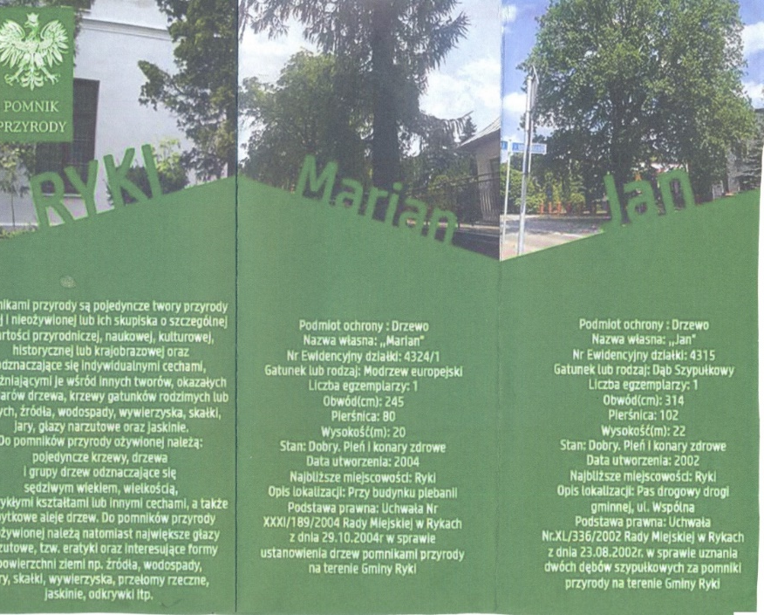
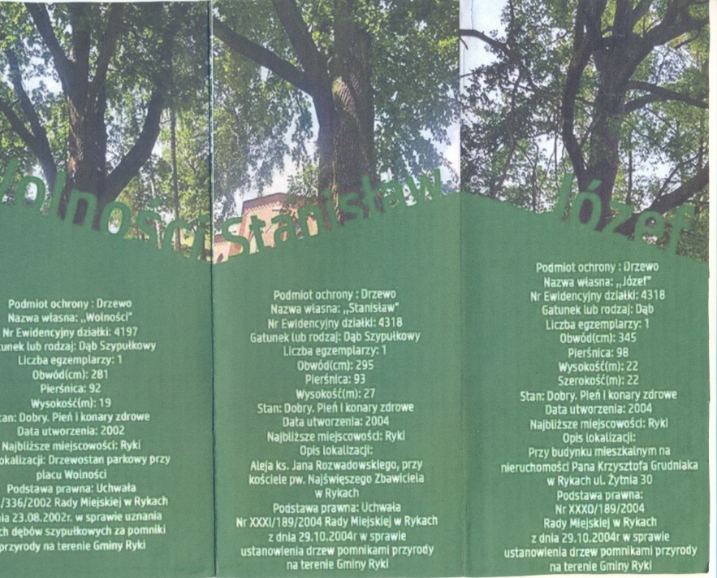
Projekt stworzenia pomników przyrody został zrealizowany wraz z członkami Koła Młodego Ekologa i nauczycielami biologii i geografii.

Slide 10
ZADANIE OCHRONA ŚRODOWISKA
Przygotowanie opracowania dotyczącego gminnych/miejskich programów/projektów związanych z ochroną środowiska.

Slide 11
ZADANIE OCHRONA ŚRODOWISKA
W czerwcu 2020 r opracowałem wspólnie z nauczycielem biologii – Barbarą Okleja program pod hasłem:
Moje działania na rzecz o Moje działania na rzecz ograniczenia energii w powiecie i gminie Ryki
„CZYSTE POWIETRZE- WYZWANIEM XXI WIEKU”
Program Pani Okleja złożyła do Starostwa Powiatowego w Rykach ,został pozytywnie zatwierdzony do realizacji jednak na COVID -19 dopiero na 2021 r.
Program miał być realizowany od 15 września 2020 r do 30 listopada 2020 r/ jednak na COVID -19 dopiero na 2021 r.
Adresatem są uczniowie klas I ,II i III technikum ZSZ Nr 1 im. Władysława Korzyka w Rykach
Autorami programu są Barbara Okleja/nauczyciel biologii; Paweł Wiśmiewski

Slide 12
ZADANIE OCHRONA ŚRODOWISKA
Uporządkowanie swojego lokalnego świata; zorganizowanie lokalnej akcji sprzątania środowiska naturalnego.

Slide 13
W naszej szkole została zorganizowana akcja sprzątania świata w naszej okolicy. W przedsięwzięciu wzięło udział .. uczniów oraz nauczyciel pod którego opieką znajdowali się uczniowie

Slide 14
Sprzątamy… dzisiaj

Slide 15
ZADANIE INNA AKTYWNOŚĆ
Odbycie spotkania z przedstawicielem instytucji działającej na rzecz edukacji i ochrony środowiska

Slide 16
Spotkania
W dniu 14 października odbyło się spotkanie z politologiem, filozofem Leszkiem Szczasnym. Opowiadał o swojej wyprawie po ciekaw

Slide 17
Spotkanie

Slide 18
ZADANIE : INNA AKTYWNOŚĆ
Przygotowanie prezentacji multimedialnej na temat lokalnej edukacji ekologicznej, ochrony przyrody lub ochrony środowiska w oparciu o dokonane działania i zaprezentowanie jej publicznie.

Slide 19
Przygotowanie ulotki (2 strony formatu A4) o problemie smogu i walki z tym zjawiskiem oraz przekazanie ulotek seniorom oraz innym mieszkańcom okolicznych miejscowości
W dniu 9.10.2020r podczas mojej wizyty w Bibliotece zostały doręczone ulotki zaprojektowane i wydrukowane przeze mnie również zostały rozdane w dniu 13.10. 2020r nauczycielom ZSZ nr 1 im Władysława Korżyka

Slide 20
Przygotowanie ulotki (2 strony formatu A4) o roli i znaczeniu pszczół miodnych i dzikich w przyrodzie i sposobach ochrony pszczół oraz przekazanie ulotek seniorom i innym mieszkańcom okolicznych miejscowośc

Slide 21
Ulotka o walce ze smogiem
Podczas przygotowywaniu ulotki brałem pod uwagę aby była widoczna i miała ważne informacje aby każdy czytający wiedział skąd się bierze smog i co może zrobić aby poprawić stan powietrza Na 1 stronie jest pytanie aby każdy mógł na nie odpowiedzieć prze które okulary chce widzieć swoje otoczenie

Slide 22
Ulotka o znaczeniu pszczół w przyrodzie
Na 1 stronie przedstawiłem zdjęcie pszczoły na kwiatku. Na drugiej strony napisałem informacje o znaczeniu pszczół i jak ich chronić aby każdy czytający wiedział co zrobić aby uniknąć wyginiecie pszczół

Slide 23
Ogród roślin miododajnych
W dniu 7 maja 2020 r został założony przeze mnie ogród roślin miododajnych wśród zagonków warzyw
W skład mieszanki wchodzimy m.in. Koniczyna krwistoczerwona, gorczyca biała ,facelia błękitna , gryka, ogórecznik chaber bławatek.
Co 2 tygodnie robiłem zdjęcia ogrodu ,aż do dnia 27 sierpnia 2020 ponieważ wszystkie rośliny zakwitły i zaczęły usychać.

Slide 24
7 maja 2020 r- czerwiec 2020

Slide 25
Lipiec – sierpień 2020

Slide 26
27 sierpnia 2020 r

Slide 27
Podsumowanie
Program umożliwił mi zdobyć nowej wiedzy i umiejętności w zakresie ochrony środowiska .
Nauczył mnie cierpliwości w procesie badawczym.
Zainspirował do działania.
Dziękuję za opiekę i pomoc nauczycielowi biologii – Barbarze Okleja.
Paweł Wiśniewski.

